Slide 1
DỰ ĐOÁN ĐỘI CHIẾN THẮNG TRONG TRẬN ĐẤU GIẢI NGOẠI HẠNG ANH - PREMIER LEAGUE
ĐỒ ÁN MÔN MÁY HỌC
Giảng viên hướng dẫn: TS. Nguyễn Văn Dũ

Slide 2
Thành viên nhóm 18:
1
Trịnh Long Vũ
20130471
2
Trần Bùi Tuấn Ngọc
20130337

Slide 3
Phân chia công việc
Vũ
Thu thập dữ liệu và sơ chế dữ liệu
Vũ
Trực quan hóa dữ liệu fig1-fig7
Ngọc
Trực quan hóa dữ liệu fig8-fig13
Ngọc
Thực hiện thuật toán SVM và Neural Network
Vũ
Thực hiện thuật toán Random Forest và kNN
Ngọc + Vũ
Tối ưu dữ liệu + đánh giá và kết luận
Ngọc
Thiết kế slide

Slide 4
Nội dung:
Giới thiệu
1
4
Đánh giá và điều chỉnh mô hình
Mục tiêu và giới hạn của tập dữ liệu
Đánh giá dữ liệu dựa trên các mô hình phân lớp
Chuẩn bị dữ liệu
2
Xử lý dữ liệu và trưng quan hóa dữ liệu
5
Đánh giá mô hình
Đánh giá và so sánh giữa các mô hình phân lớp
Chọn mô hình và huấn luyện
3
Đánh giá và tối ưu hóa dữ liệu
6
Kết luận
Rút ra kết luận về dữ liệu và đưa ra các phương án giải quyết

Slide 5
1. Giới thiệu
90:00
Mục tiêu
Giới hạn
0:0
Xây dựng được mô hình dự đoán một trận đấu bóng đá và so sánh độ chính xác giữa các phương pháp phân lớp (đạt độ chính xác hơn 50% và duy trì được 60%).
Giải thích được các yếu tố ảnh hưởng đến kết quả của các trận đấu diễn ra.
Dữ liệu (dataset) được lấy từ trang fbref
Thuật toán được sử dụng để xây dựng mô hình gồm có: RandomForest, SVM, kNN và Neural Network

Slide 6
2. Chuẩn bị dữ liệu
2.1 Thu thập dữ liệu
Nguồn của dữ liệu và mô tả chi tiết dữ liệu
2.2 Sơ chế dữ liệu (Data Wrangling)
Mô tả về các đặc trựng của dữ liệu

Slide 7
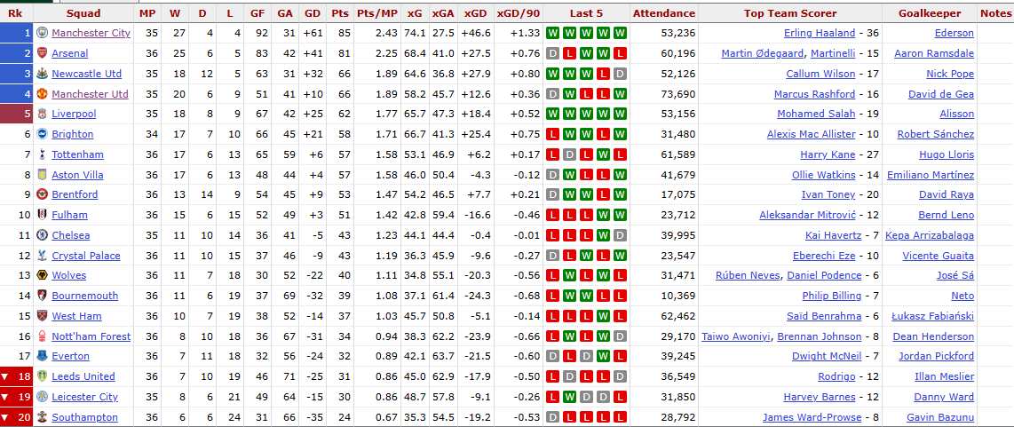
Soccer infographics
2.1 Thu thập dữ liệu
2.2 Sơ chế dữ liệu (Data Wrangling)
Dữ liệu ở bảng Regular season

Slide 8
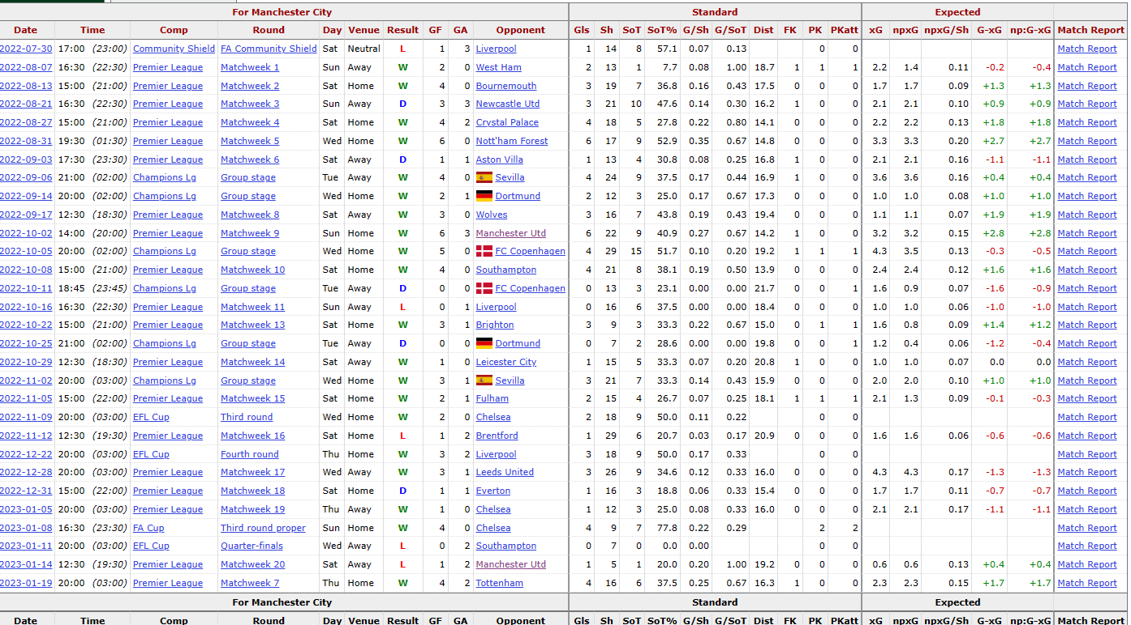
2. Chuẩn bị dữ liệu
2.1 Thu thập dữ liệu
2.2 Sơ chế dữ liệu (Data Wrangling)
Dữ liệu ở bảng Shooting của từng đội

Slide 9
2. Chuẩn bị dữ liệu
- Dữ liệu ta tổng hợp được có các đặc trưng:
2.1 Thu thập dữ liệu
date: Ngày diễn ra trận đấu
time: Thời gian diễn ra trận đấu
comp: Giải đấu
round: Vòng đấu
day: Thứ trong tuần
venue: Địa điểm tổ chức trận đấu
result: Kết quả trận đấu
gf: Số bàn thắng của đội chủ nhà
ga: Số bàn thua của đội chủ nhà
opponent: Đội đối thủ
xg: Xếp hạng xG (Expected Goals) của đội chủ nhà
xga: Xếp hạng xG (Expected Goals) của đội đối thủ
poss: Tỷ lệ kiểm soát bóng của đội chủ nhà
attendance: Số lượng khán giả có mặt
captain: Đội trưởng của đội chủ nhà
formation: Hệ thống chiến thuật của đội chủ nhà
referee: Trọng tài
match report: Báo cáo trận đấu
notes: Ghi chú
sh: Số cú sút của đội chủ nhà
sot: Số cú sút trúng đích của đội chủ nhà
dist: Tổng quãng đường chạy của đội chủ nhà
fk: Số lượt sút phạt của đội chủ nhà
pk: Số lượt sút penalty của đội chủ nhà
pkatt: Số lượt sút penalty thực hiện của đội chủ nhà
season: Mùa giải
team: Tên đội chủ nhà
2.2 Sơ chế dữ liệu (Data Wrangling)

Slide 10
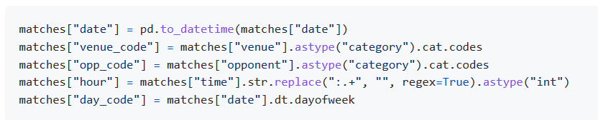
2. Chuẩn bị dữ liệu
Các cột dữ liệu trên cung cấp thông tin về kết quả, số liệu thống kê và các yếu tố liên quan đến trận đấu và đội bóng chủ nhà.
Các cột như "gf", "ga", "xg", "xga", "poss", "sh", "sot", "dist", "fk", "pk", "pkatt" là các chỉ số thể hiện khả năng tấn công và phòng thủ của đội bóng chủ nhà trong trận đấu.
Thông qua việc phân tích và xử lý dữ liệu này, ta có thể trích chọn đặc trưng (Feature Selection) để dự đoán kết quả và đội chiến thắng trong các trận đấu giải Ngoại Hạng Anh.
2.1 Thu thập dữ liệu
Xóa các đặc trưng không cần thiết: Có 2 đặc trưng không cần thiết mà lúc thu thập dữ liệu ta đã lấy đó là “comp” và “notes”
Chuyển đổi dữ liệu đúng định dạng:
del matches["comp"]
del matches["notes"]
2.2 Sơ chế dữ liệu (Data Wrangling)

Slide 11
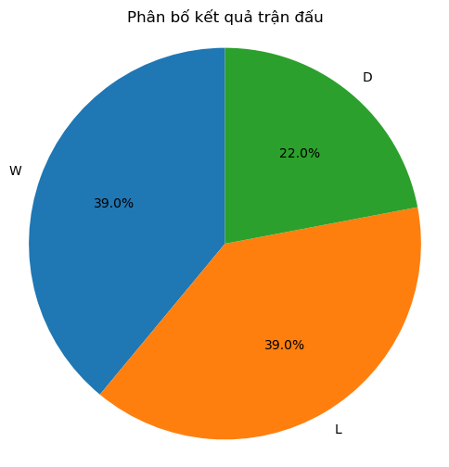
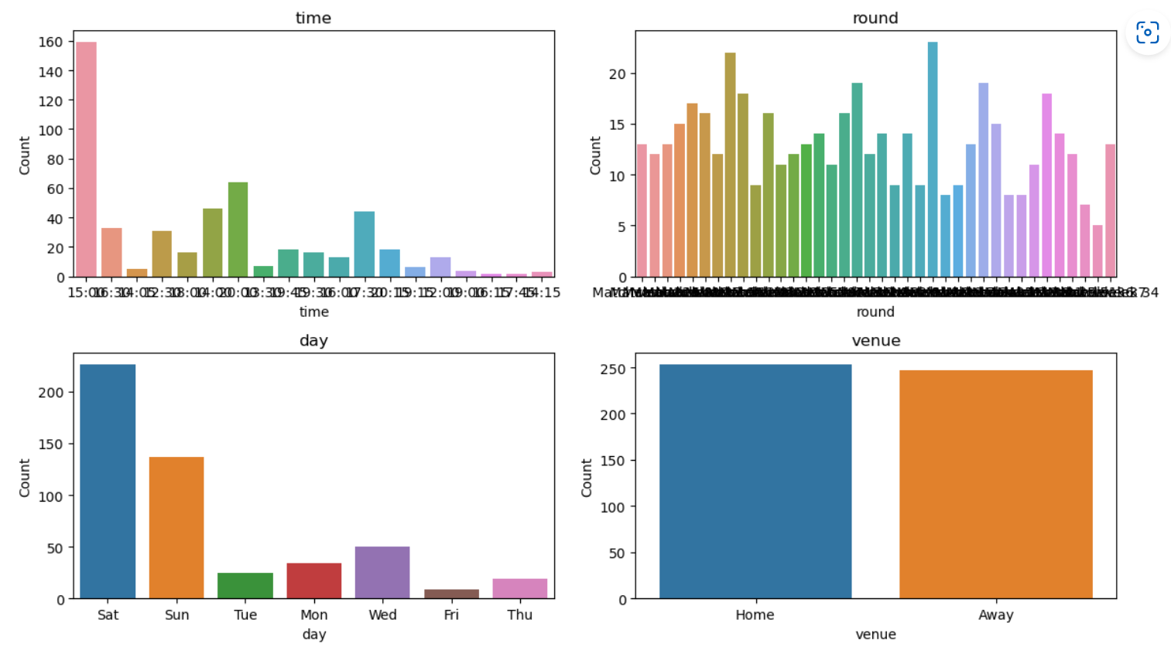
2. Chuẩn bị dữ liệu
2.3. Trực quan hóa dữ liệu (Data Visualisation)
Figure 2. Biểu đồ cho các đặc trưng
Figure 1. Phân bố kết quả trận đấu

Slide 12
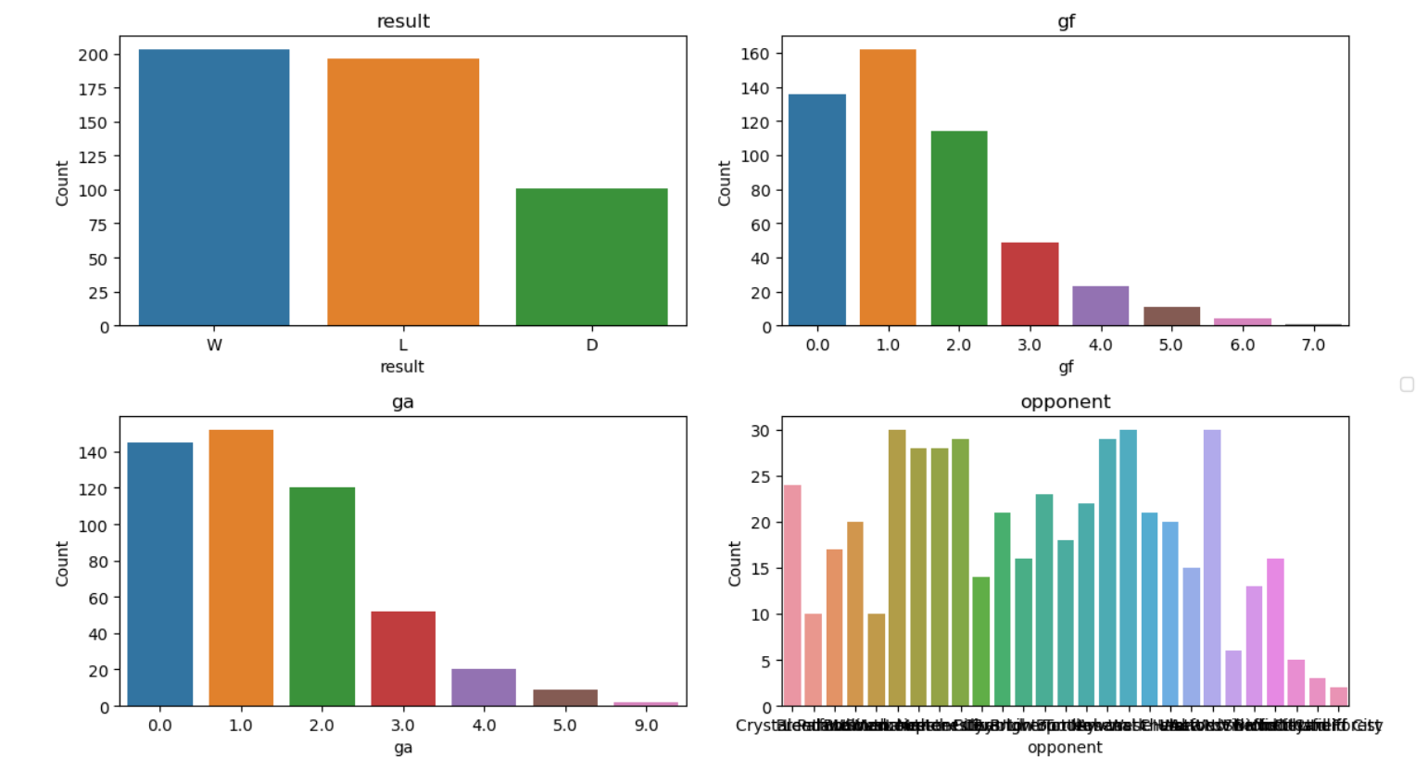
2. Chuẩn bị dữ liệu
2.3. Trực quan hóa dữ liệu (Data Visualisation)
Figure 2. Biểu đồ cho các đặc trưng

Slide 13
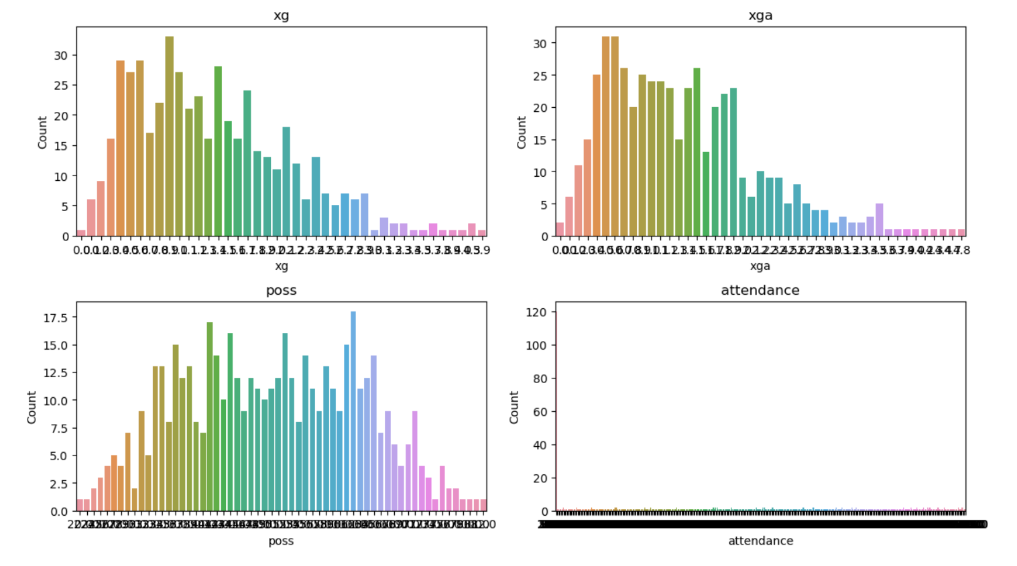
2. Chuẩn bị dữ liệu
2.3. Trực quan hóa dữ liệu (Data Visualisation)
Figure 2. Biểu đồ cho các đặc trưng

Slide 14
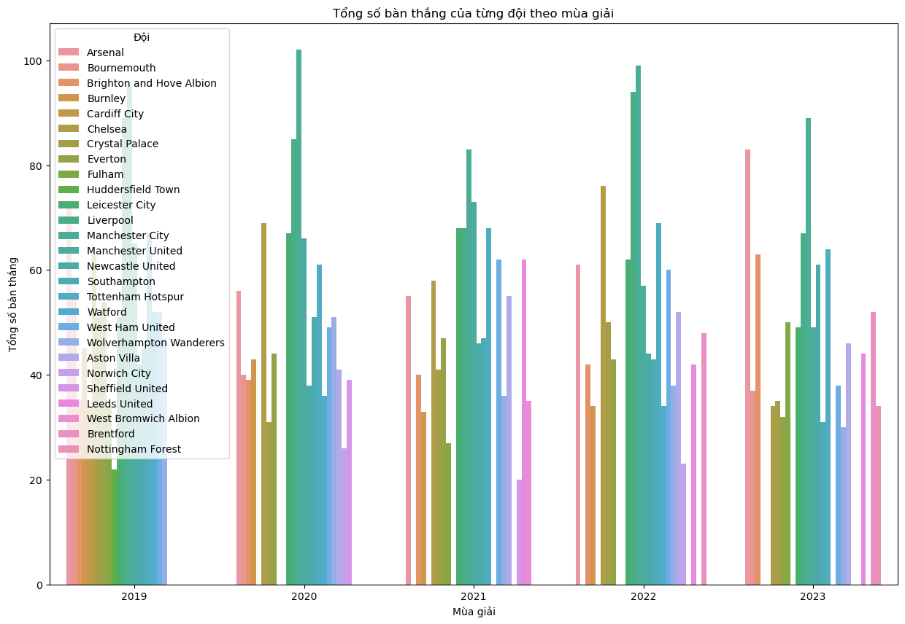
2. Chuẩn bị dữ liệu
2.3. Trực quan hóa dữ liệu (Data Visualisation)
Figure 3. Tổng số bàn thắng của từng đội theo mùa giải

Slide 15
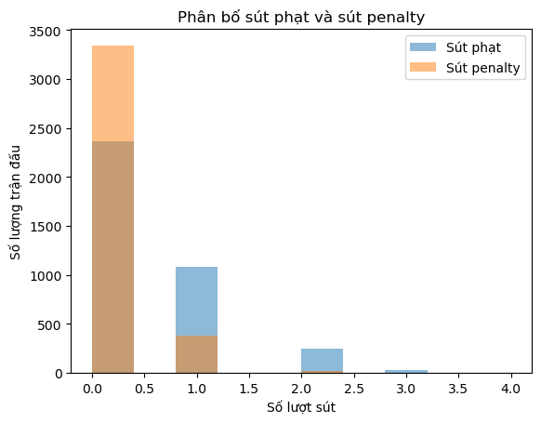
2. Chuẩn bị dữ liệu
2.3. Trực quan hóa dữ liệu (Data Visualisation)
Figure 4. Phân bố sút phạt penalty

Slide 16
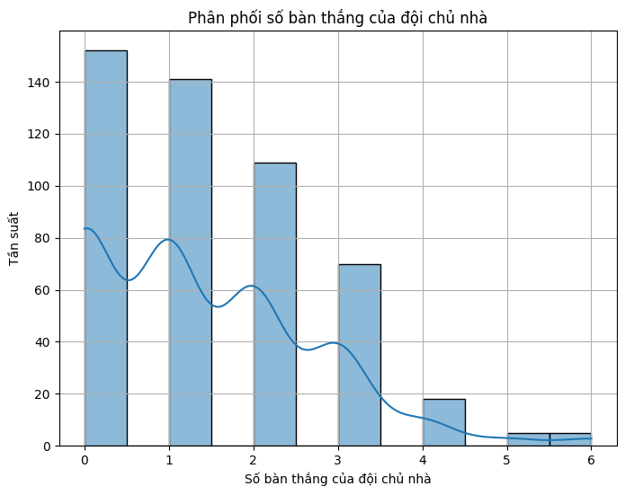
2. Chuẩn bị dữ liệu
2.3. Trực quan hóa dữ liệu (Data Visualisation)
Figure 6. Trực quan hóa phân phối của số bàn thắng của đội chủ nhà

Slide 17
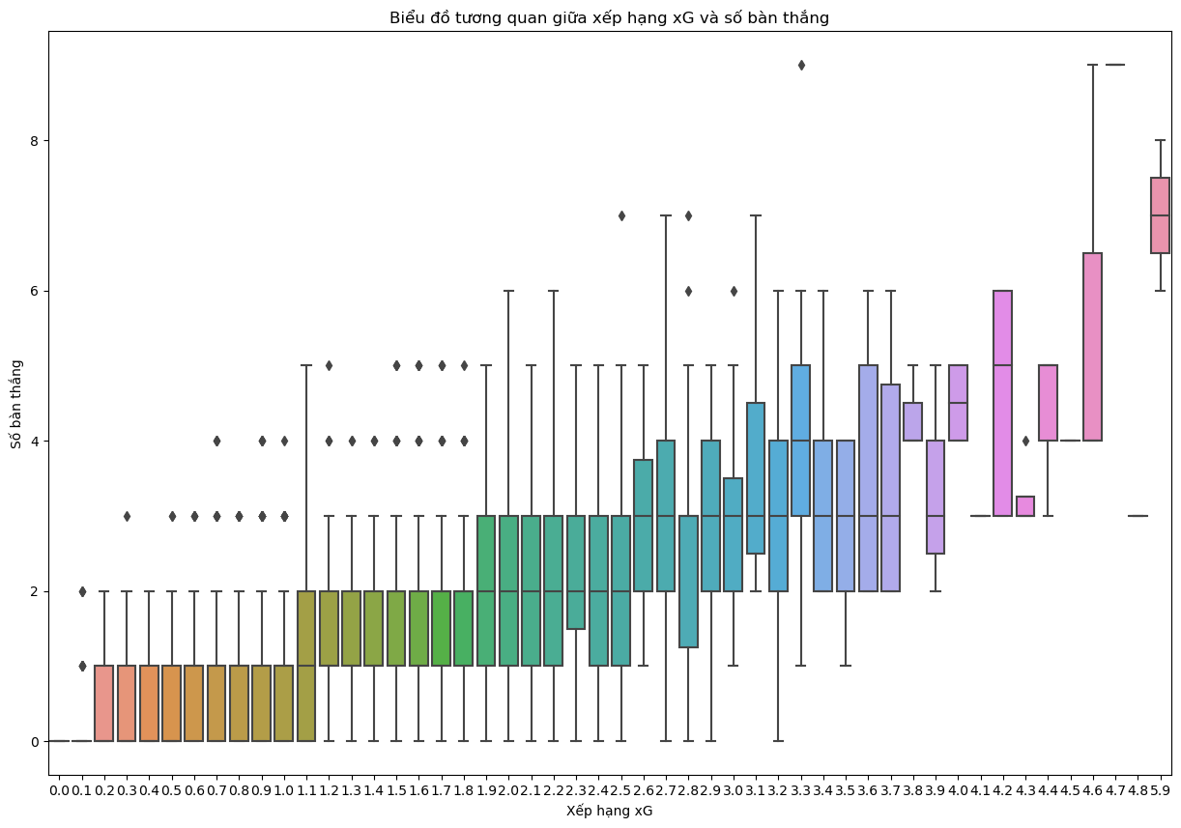
2. Chuẩn bị dữ liệu
2.3. Trực quan hóa dữ liệu (Data Visualisation)
Figure 7. Biểu đồ tương quan giữa xếp hàng xg và số bàn thắng

Slide 18
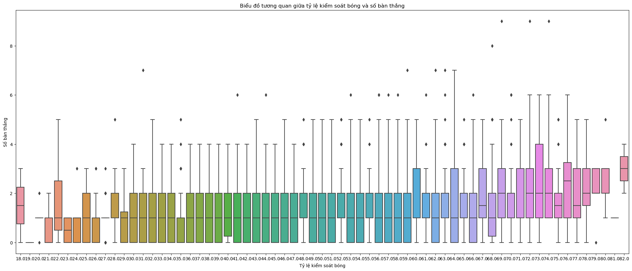
2. Chuẩn bị dữ liệu
2.3. Trực quan hóa dữ liệu (Data Visualisation)
Figure 8. Biểu đồ tương quan giữa kiểm soát bóng và số bàn thắng

Slide 19
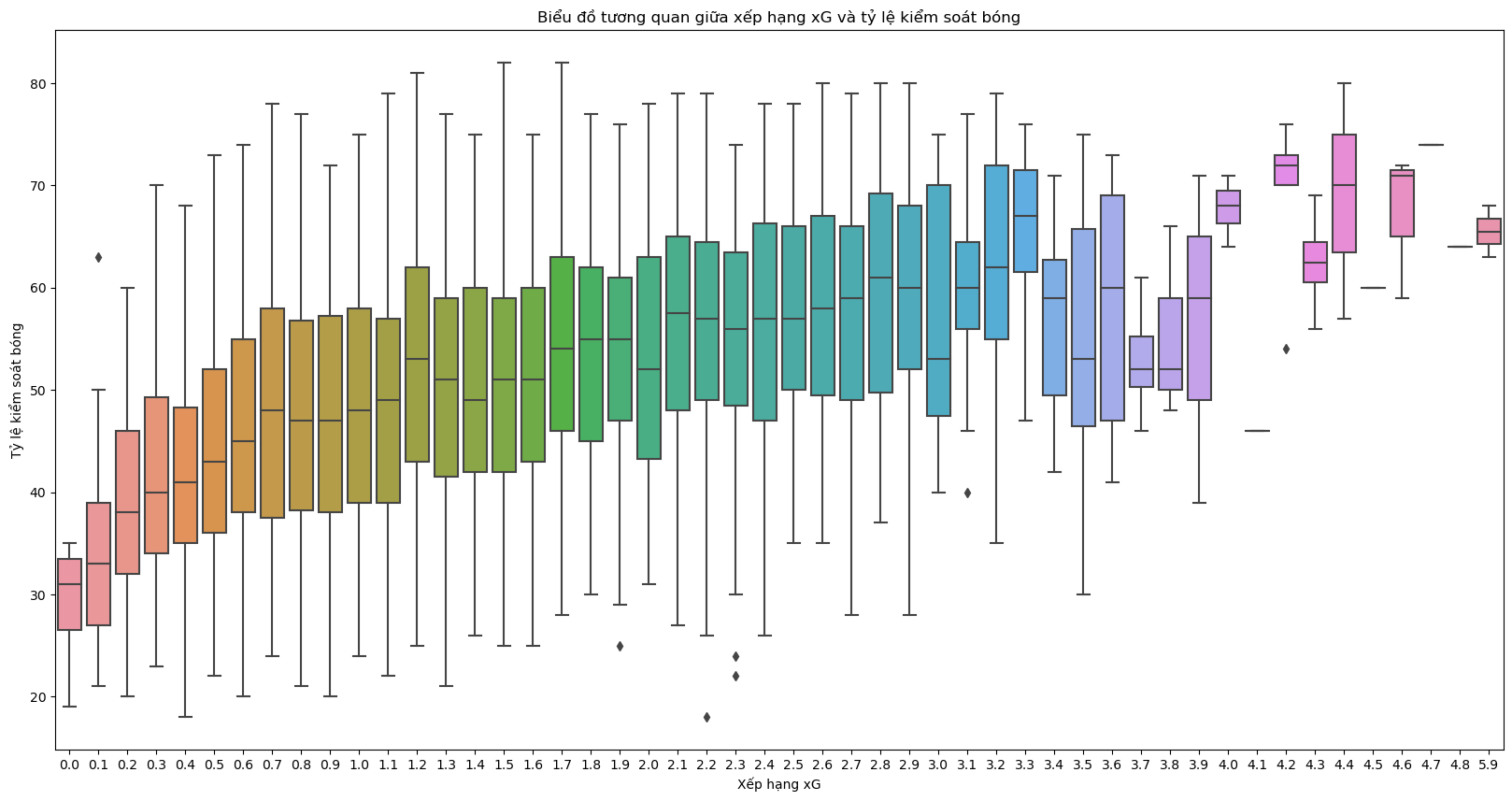
2. Chuẩn bị dữ liệu
2.3. Trực quan hóa dữ liệu (Data Visualisation)
Figure 9. Biểu đồ tương quan giữa xếp hàng xg và tỷ lệ kiểm soát bóng

Slide 20
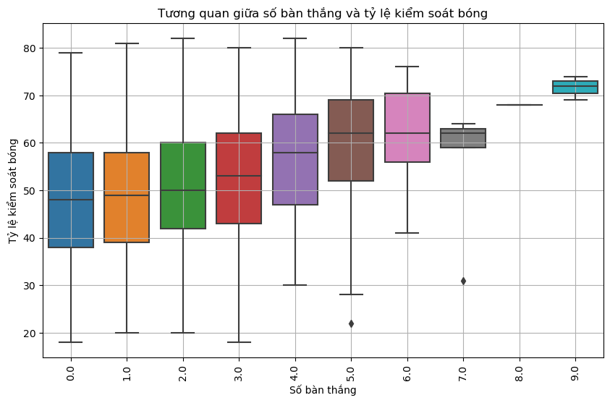
2. Chuẩn bị dữ liệu
2.3. Trực quan hóa dữ liệu (Data Visualisation)
Figure 10. Biểu đồ tương quan giữa tỷ lệ kiểm soát bóng và số cú sút của đội chủ nhà

Slide 21
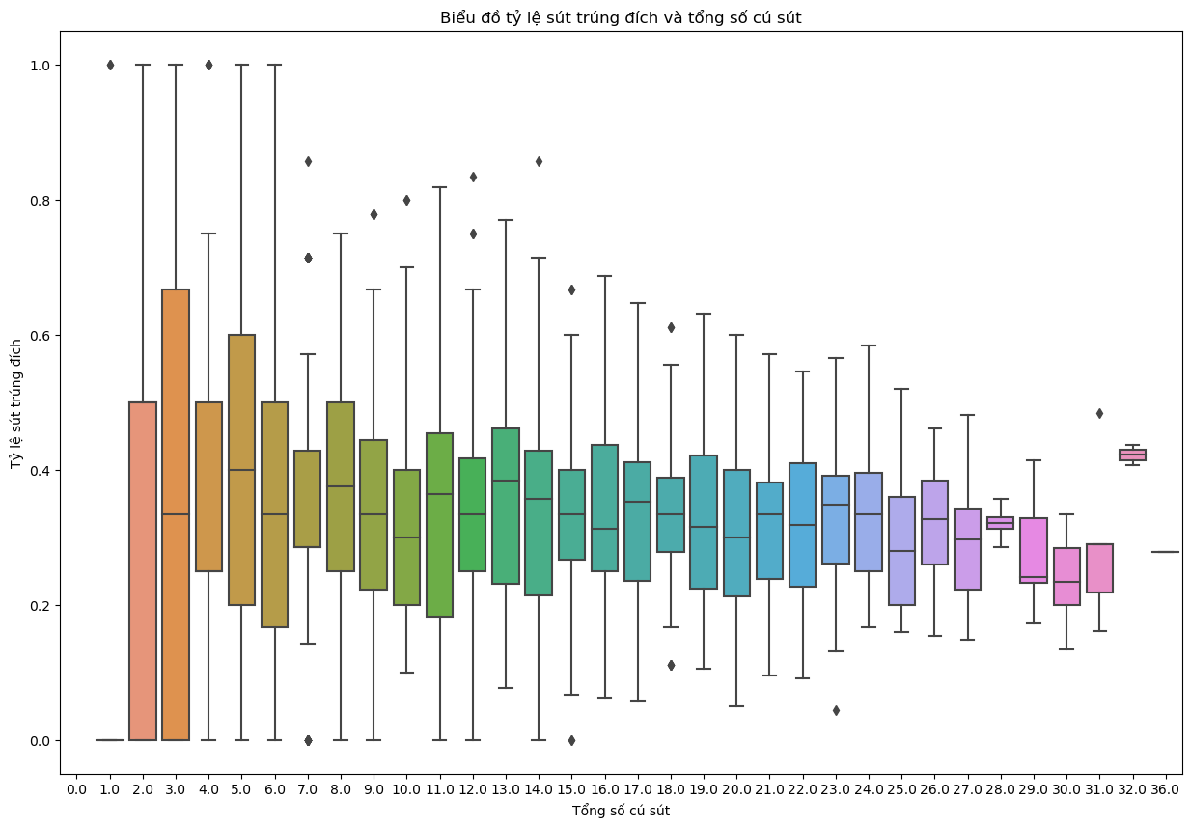
2. Chuẩn bị dữ liệu
2.3. Trực quan hóa dữ liệu (Data Visualisation)
Figure 11. Biểu đồ tương quan giữa tỷ lệ kiểm soát bóng và số cú sút của đội chủ nhà

Slide 22
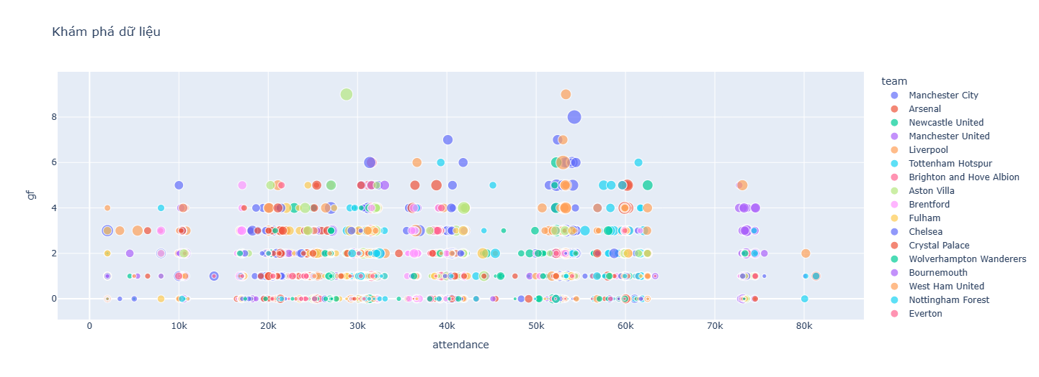
2. Chuẩn bị dữ liệu
2.3. Trực quan hóa dữ liệu (Data Visualisation)
Figure 12. Biểu đồ tương quan giữa số lượng khán giả có mặt và số bàn thắng đội nhà

Slide 23
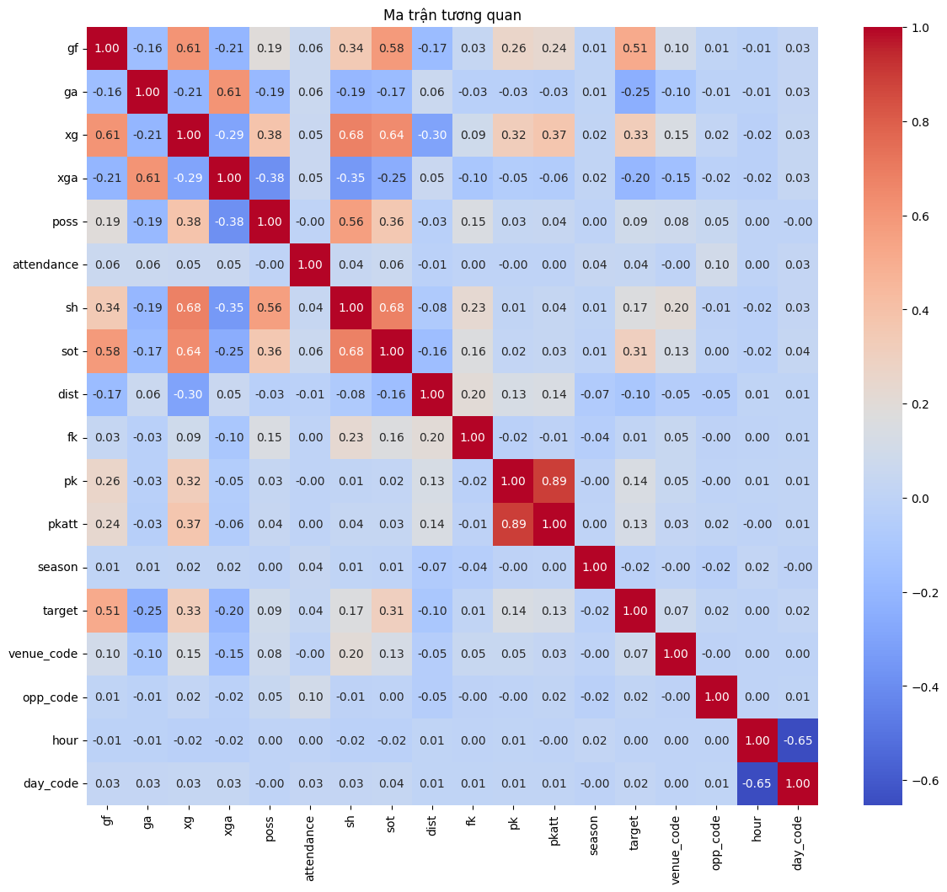
2. Chuẩn bị dữ liệu
2.3. Trực quan hóa dữ liệu (Data Visualisation)
Figure 13. Biểu đồ heatmap để hiển thị ma trận tương quan giữa các biến

Slide 24
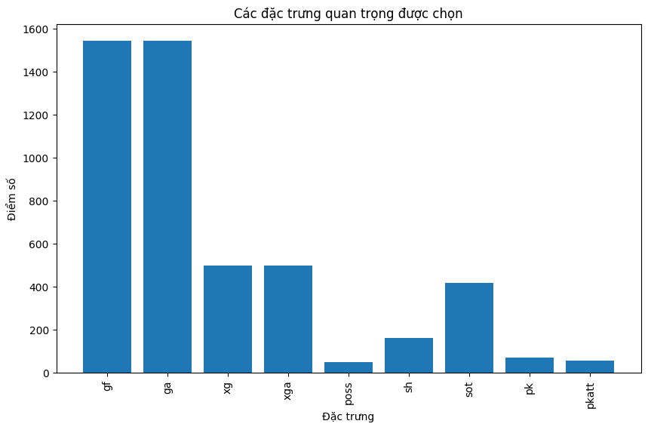
2. Chuẩn bị dữ liệu
2.4. Trích chọn đặc trưng (Feature Selection)
- Thực hiện trích chọn đặc trưng, sử dụng SelectKBest để chọn K đặc trưng quan trọng nhất
Figure 14. Biểu đồ các đặc trưng được chọn

Slide 25
3. Chọn mô hình và huấn luyện
- Lấy dữ liệu 'matches 2019-2023.xls’ và phân chia dữ liệu thành 2 tập:
86%
14%
Train
Test
Training Set ( date<'2022-01-01')
Test Set (date >'2022-01-01')

Slide 26
3. Chọn mô hình và huấn luyện
1
2
3
4
Khởi tạo
Đánh giá mô hình
Đánh giá 4 hệ số
Confusion Matrix
Khởi tạo mô hình, nhận thuật toán phân lớp thông qua tham số clf (classifier) của hàm.
Đánh giá mô hình bằng Kiểm chứng chéo (Cross Validation) trên Training Set
Đánh giá 4 hệ số: Accuracy (Độ chính xác tổng quát), Precision (Độ chính xác), Recall (Độ nhạy), F1.
Vẽ Confusion Matrix cho kết quả dự đoán của mô hình trên Test Set.

Slide 27
3. Chọn mô hình và huấn luyện
- Các thuật toán lựa chọn và sử dụng từ thư viện scikit-learn. Tất cả mô hình được tối ưu hóa bằng cách sử dụng grid search. Bao gồm 4 thuật toán:
1
2
3
4
SVM
K-Nearest Neighbour
Random Forest
Neural Network

Slide 28
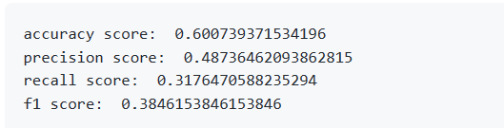
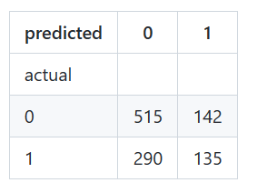
3. Chọn mô hình và huấn luyện
3.1 Đánh giá nhanh độ chính xác của mô hình
Ta kiểm tra nhanh độ chính xác của mô hình bằng cách sử dụng thuật toán RandomForest.
➔ Nhận thấy accuracy score khá ổn tuy nhiên precision score chỉ xấp xỉ 0.48, số lần dự đoán đúng thực thế khá thấp vì thế cần tiến hành cải thiện độ chính xác cho mô hình.

Slide 29
3. Chọn mô hình và huấn luyện
3.2. Tối ưu tập dữ liệu
Ta tính mức trung bình hiệu suất của đội bóng qua các trận đấu là các đặc trưng: ghi được bao nhiêu bàn thắng, số cú sút Tiến hành gom dữ liệu theo từng đội bóng và tính toán trung bình luân phiên dữ liệu của 3 tuần trước đó để chuyển dữ liệu đó vào tuần thứ tư.
def rolling_averages(group, cols, new_cols):
group = group.sort_values("date")
rolling_stats = group[cols].rolling(3, closed='left').mean()
group[new_cols] = rolling_stats
group = group.dropna(subset=new_cols)
return group
cols = ["gf", "ga", "sh", "sot", "dist", "fk", "pk", "pkatt"]
new_cols = [f"{c}_rolling" for c in cols]
matches_rolling = matches.groupby("team").apply(lambda x: rolling_averages(x, cols, new_cols))
matches_rolling = matches_rolling.droplevel('team')
matches_rolling.index = range(matches_rolling.shape[0])

Slide 30
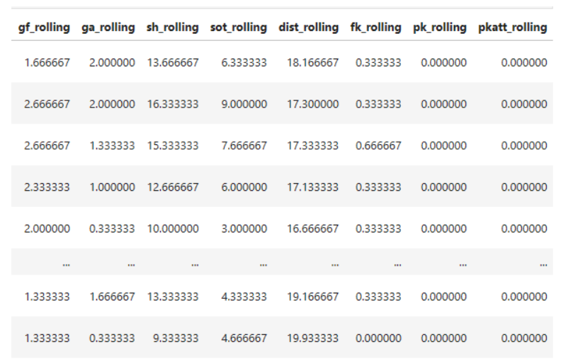
3. Chọn mô hình và huấn luyện
3.2. Tối ưu tập dữ liệu
Ta tính mức trung bình hiệu suất của đội bóng qua các trận đấu là các đặc trưng: ghi được bao nhiêu bàn thắng, số cú sút Tiến hành gom dữ liệu theo từng đội bóng và tính toán trung bình luân phiên dữ liệu của 3 tuần trước đó để chuyển dữ liệu đó vào tuần thứ tư.

Slide 31
4. Đánh giá và điều chỉnh mô hình
It’s composed of hydrogen and helium
Has a very poisonous atmosphere
Mục tiêu
Bước 2:
Sử dụng các mô hình máy học để dự đoán đội bóng chiến thắng.
Tiếp theo tính toán confusion matrix và các chỉ số đánh giá như accuracy_score, precision_score, recall_score và f1_score
Bước 1:
Mô hình ban đầu được tạo và được sử dụng tập huấn luyện (X_train, y_train) để huấn luyện. Sau đó mô hình sẽ được dự đoán kết quả dựa trên tập test (X_test) và lưu trữ kết quả dự đoán ở preds

Slide 32
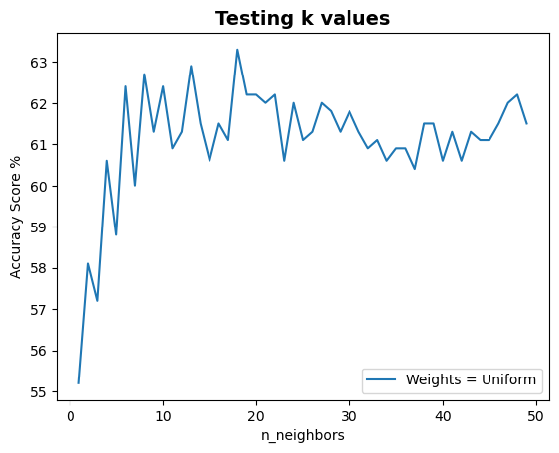
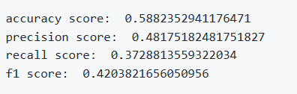
4. Đánh giá và điều chỉnh mô hình
4.1. kNN (K-Nearest Neighbors)
- Các chỉ số sau khi xây dựng mô hình có kết quả:
Thực hiện tìm giá trị k tốt nhất từ 1-50 và tính độ chính xác (accuracy) của mô hình với mỗi giá trị k.
Sau đó, vẽ biểu đồ với trục x là giá trị k và trục y là độ chính xác, để tìm giá trị tốt nhất cho k.
Figure 15. Biểu đồ thử nghiệm giá trị của k

Slide 33
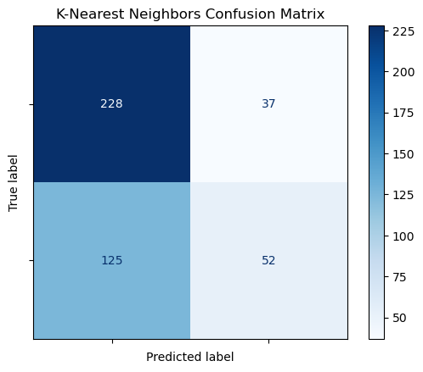
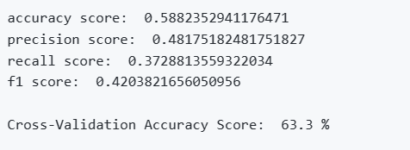
4. Đánh giá và điều chỉnh mô hình
4.1. kNN (K-Nearest Neighbors)
- Các chỉ số sau khi chọn lại K:
- Tiếp theo sử dụng phương pháp cross-validation với 5 fold để đánh giá hiệu suất của mô hình. Sau đó, vẽ biểu đồ hiển thị ma trận nhầm lẫn (Confusion Matrix) của mô hình
Figure 16. Biểu đồ Confusion Matrix của kNN

Slide 34
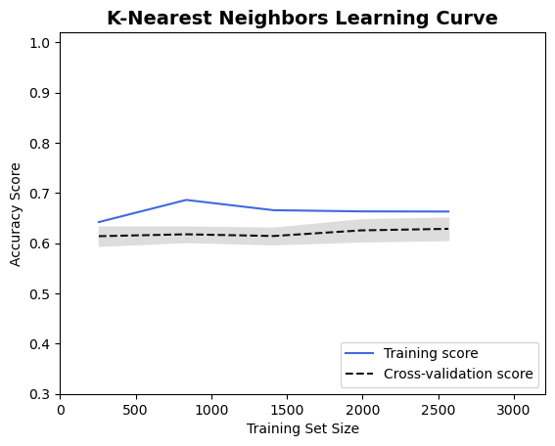
4. Đánh giá và điều chỉnh mô hình
4.1. kNN (K-Nearest Neighbors)
- Cuối cùng vẽ đường cong học tập (learning curve) của mô hình, biểu thị sự thay đổi của độ chính xác trên tập huấn luyện và tập kiểm tra khi kích thước tập huấn luyện thay đổi.
Figure 17. Learning Curve của kNN

Slide 35
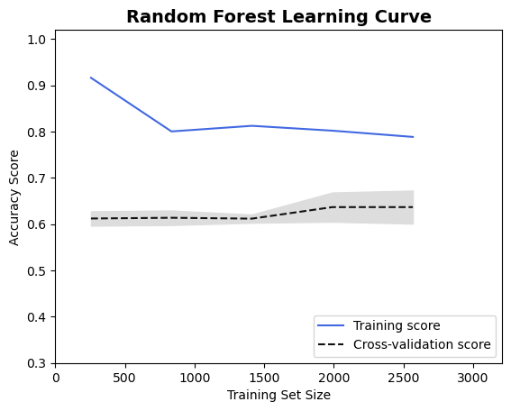
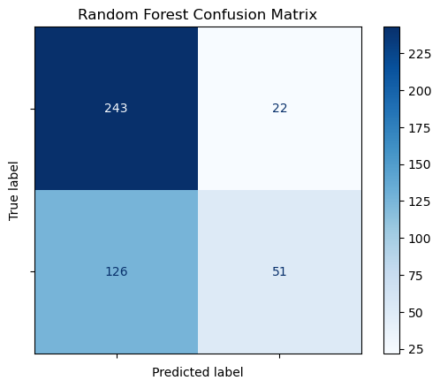
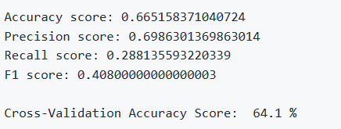
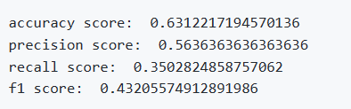
4. Đánh giá và điều chỉnh mô hình
4.2. Random Forest
- Các chỉ số sau khi xây dựng mô hình có kết quả
Tiếp theo xây dựng một lưới các siêu tham số (param_grid) để tìm giá trị tốt nhất cho mô hình RandomForestClassifier.
GridSearchCV được sử dụng để tìm kiếm trên lưới các siêu tham số và đánh giá hiệu suất của mô hình trên các tập chia khác nhau (cross-validation).
Kết quả tốt nhất được lưu trữ trong best_params.
Các chỉ số của mô hình mới được huấn luyện
Figure 18. Biểu đồ Confusion Matrix của Random Forest
Figure 19. Learning Curve của Random Forest

Slide 36
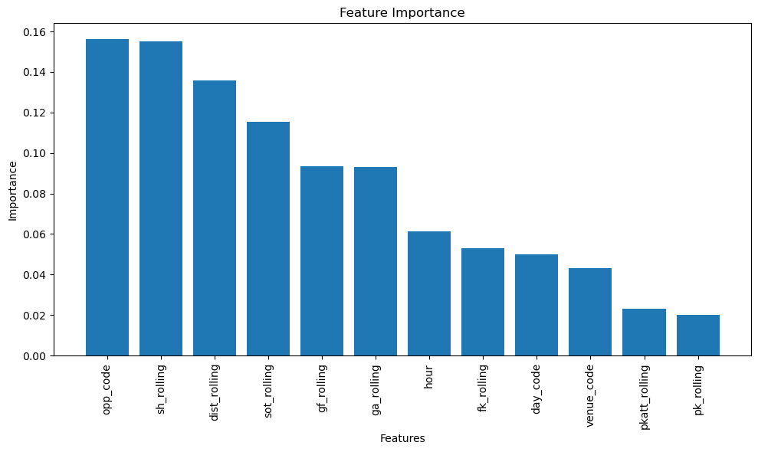
4. Đánh giá và điều chỉnh mô hình
4.2. Random Forest
Figure 20. Biểu đồ Feature Importance

Slide 37
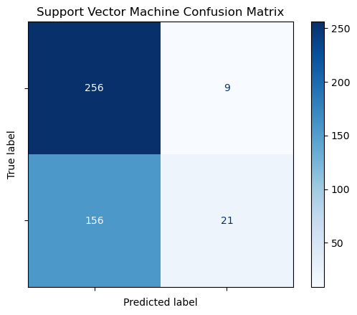
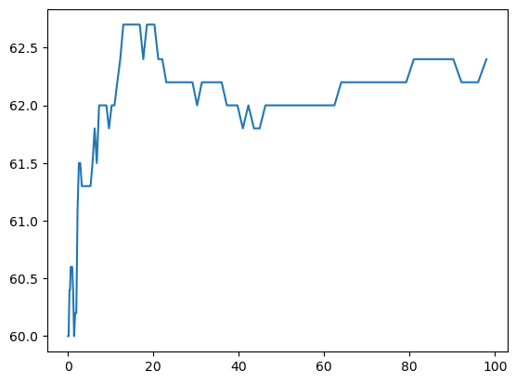
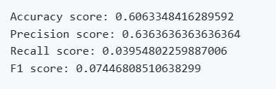
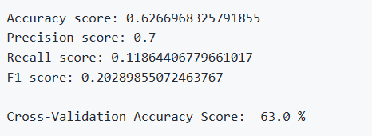
4. Đánh giá và điều chỉnh mô hình
4.3. SVM
Sau đó, chúng ta tạo một mô hình SVM mới với tham số C tốt nhất (best_c), sử dụng kernel 'rbf', và huấn luyện mô hình này trên dữ liệu huấn luyện (X_train, y_train).
Các chỉ số của mô hình mới được huấn luyện
- Tiếp theo tìm giá trị tốt nhất cho tham số C
- Các chỉ số sau khi xây dựng mô hình có kết quả
Figure 21. Biểu đồ test tham số C của SVM
Figure 22. Biểu đồ Confusion Matrix của SVM

Slide 38
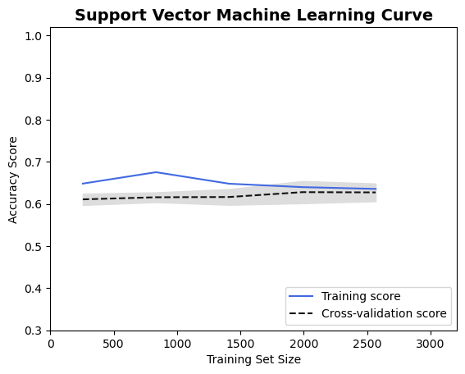
4. Đánh giá và điều chỉnh mô hình
4.3. SVM
Figure 23. Learning Curve của SVM

Slide 39
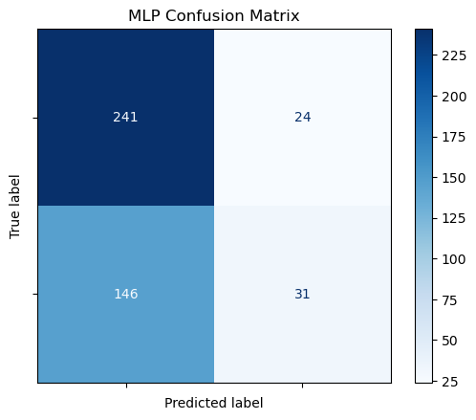
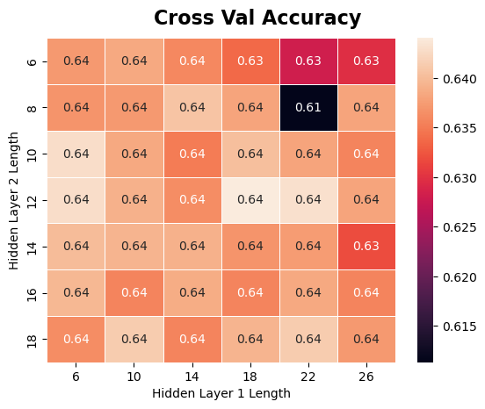
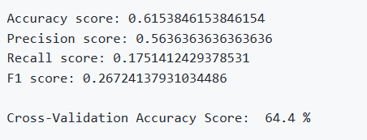
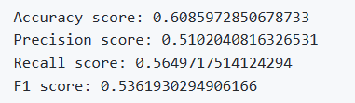
4. Đánh giá và điều chỉnh mô hình
4.4. Neural Network
Sử dụng GridSearchCV để tìm kiếm siêu tham số tốt nhất dựa trên param_grid và dữ liệu huấn luyện.
Các chỉ số của mô hình mới được huấn luyện
Tạo và huấn luyện mô hình MLP với các tham số cố định, bao gồm hidden_layer_sizes (kích thước các tầng ẩn), max_iter (số lần lặp tối đa), và random_state (nguồn số ngẫu nhiên).
Các chỉ số sau khi xây dựng mô hình có kết quả
Figure 25. Mô hình MLP với các kích thước tầng ẩn khác nhau
Figure 24. Biểu đồ Confusion Matrix của MLP

Slide 40
5. Đánh giá mô hình
5.1. Đánh giá giữa các mô hình
Dưới đây là biểu đồ so sánh các hệ số đánh giá giữa các mô hình máy học đã được xây dựng để giải quyết bài toán ban đầu. Gồm có 4 giá trị:
Accuracy (Độ chính xác tổng quát)
Precision (Độ chính xác)
Recall (Độ nhạy)
F1

Slide 41
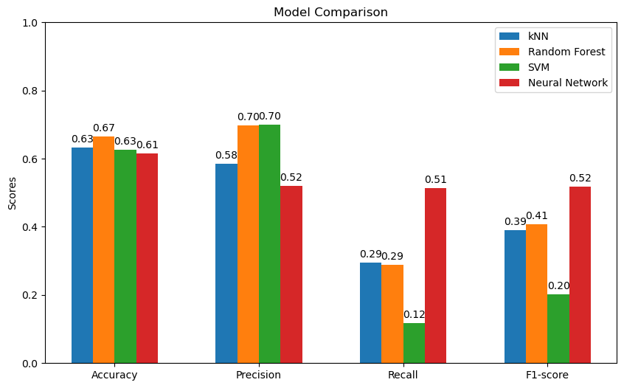
5. Đánh giá mô hình
5.1. Đánh giá giữa các mô hình
Dưới đây là biểu đồ so sánh các hệ số đánh giá giữa các mô hình máy học đã được xây dựng để giải quyết bài toán ban đầu. Gồm có 4 giá trị:
Accuracy (Độ chính xác tổng quát)
Precision (Độ chính xác)
Recall (Độ nhạy)
F1
Figure 26. So sánh các hệ số giữa các mô hình

Slide 42
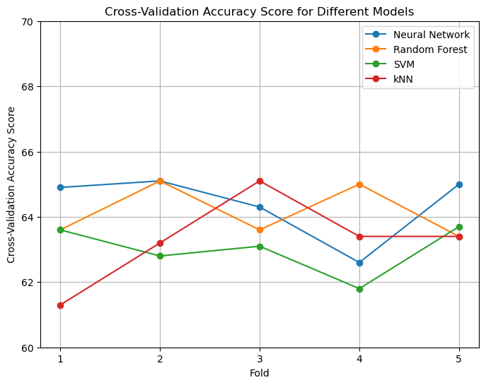
5. Đánh giá mô hình
5.1. Đánh giá giữa các mô hình
Figure 27. So sánh Cross-Validation Accuracy Score giữa các mô hình

Slide 43
5. Đánh giá mô hình
Cân bằng
5.2. Lựa chọn mô hình
Độ chính xác
Có độ chính xác tương đối cao.
Có F1-score tương đối cao.
Khả năng phát hiện và phân loại
Có recall và F1-score cao hơn so với các mô hình khác.
2nd
1st
3th
Neural Network hoặc kNN
Random Forest
Neural Network hoặc kNN

Slide 44
6. Kết luận
Với dữ liệu được chuẩn bị, sau khi thực hiện tiền xử lý dữ liệu, tối ưu lại dữ liệu thì đã xây dựng được mô hình dự đoán duy trì độ chính xác trung bình là 60% và có thể đạt tới 70%
Tuy nhiên với sự khắc nghiệt của bóng đá giải Ngoại Hạng Anh nơi mà bất cứ kịch bản nào cũng có thể xảy ra thì 1 đội bóng được đánh giá thấp hơn cũng có thể có được chiến thắng. Đó cũng chính là vấn đề mà mô hình dự đoán này gặp phải.
Những việc sẽ được làm tiếp theo để cải thiện mô hình dự đoán
Thu thập thêm nhiều dữ liệu của nhiều mùa trước đó
Dùng thêm nhiều phương pháp khác nhau để giải quyết(PCA, LDA)
Tìm thêm các đặc trưng ảnh hưởng đến kết quả dự đoán

